Slide 1

模块2 自动化测试环境搭建与配置
任务2.3 PyCharm搭建与配置

Slide 2
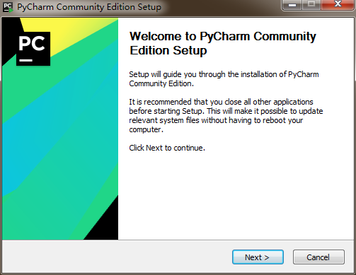
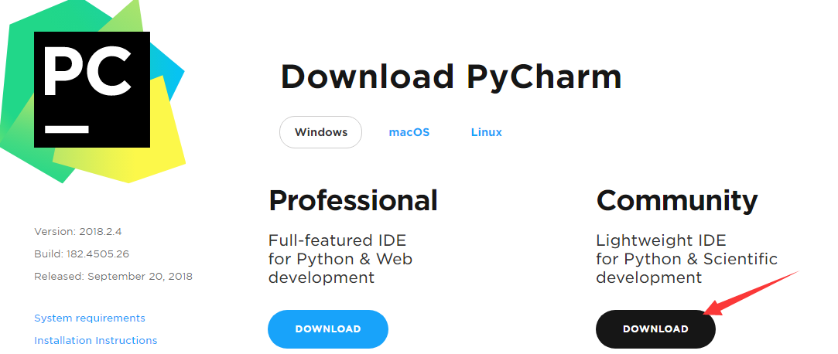
PyCharm环境搭建与配置过程
PyCharm官网：https://www.jetbrains.com/pycharm/，进入PyCharm网站，Professional表示为专业版，Community表示为社区版，此处安装社区版，如图1-2-3-1所示。
双击PyCharm安装包，在打开的对话框中单击Next按钮，如图1-2-3-2所示。
图1-2-3-1 图1-2-3-2

Slide 3
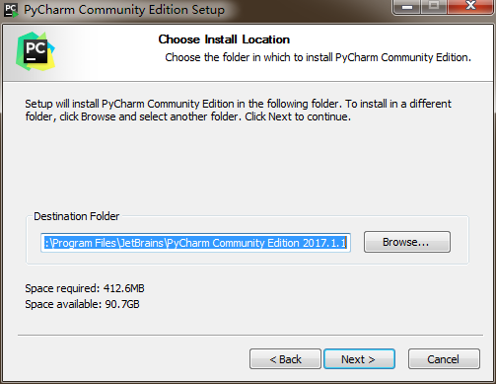
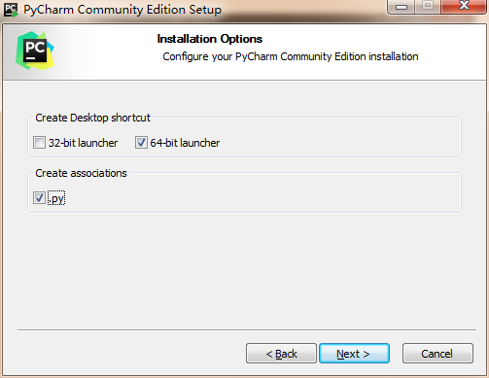
PyCharm环境搭建与配置过程
在Choose Install Location界面选择安装路径，选择完成后，单击Next按钮，如图1-2-3-3所示。
在Installation Options界面选择相对应的系统和文件扩展名，单击Next按钮，如图1-2-3-4所示。
图1-2-3-3 图1-2-3-4

Slide 4
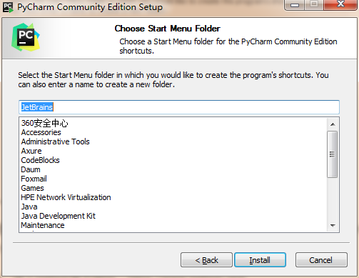
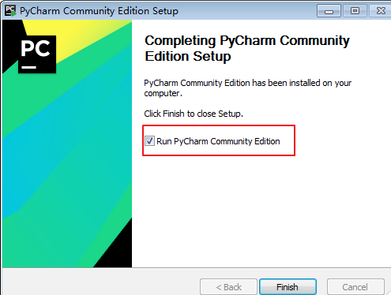
PyCharm环境搭建与配置过程
在Choose Start Menu Folder界面单击Install按钮，进行安装，如图1-2-3-5所示。
安装成功之后勾选Run PyCharm Community Edition复选框，单击Finish按钮，表示安装完成并运行PyCharm，如图1-2-3-6所示。
图1-2-3-5 图1-2-3-6

Slide 5
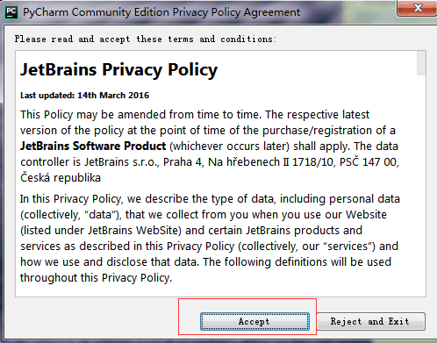
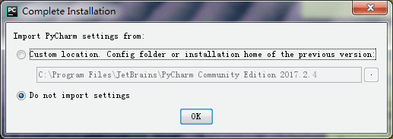
PyCharm环境搭建与配置过程
运行PyCharm后弹出选择工作空间对话框，如图1-2-3-7所示，选择Do not import settings单选按钮，单击OK按钮。
弹出请阅读并接受这些条款和条件对话框，单击Accept按钮，如图1-2-3-8所示。
图1-2-3-7 图1-2-3-8

Slide 6
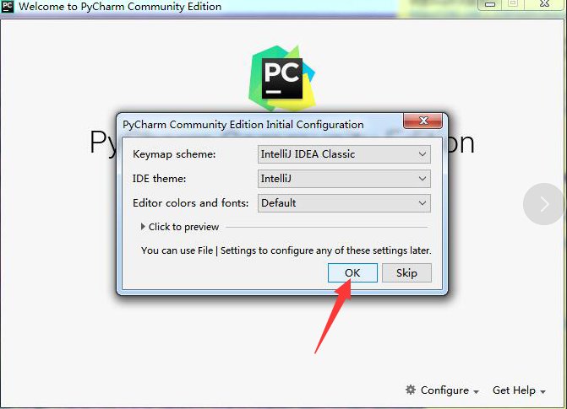
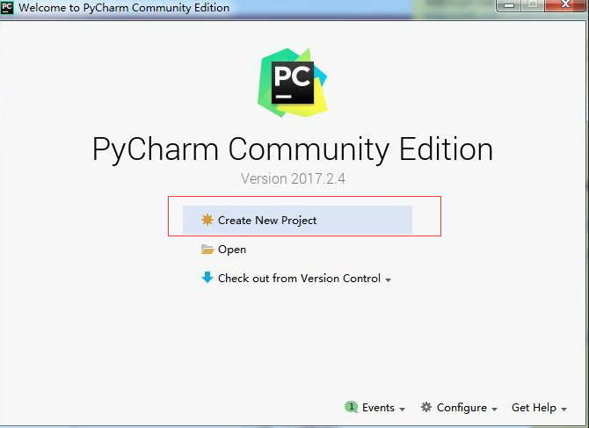
PyCharm环境搭建与配置过程
弹出PyCharm默认设置对话框，单击OK按钮，如图1-2-3-9所示。
弹出新建项目和打开PyCharm文件对话框，单击Create New Project按钮，如图1-2-3-10所示。
图1-2-3-9 图1-2-3-10

Slide 7
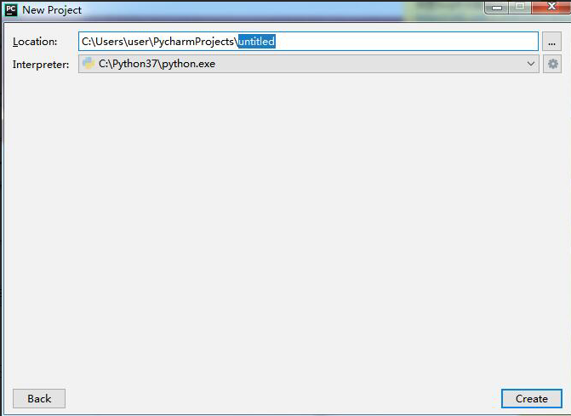
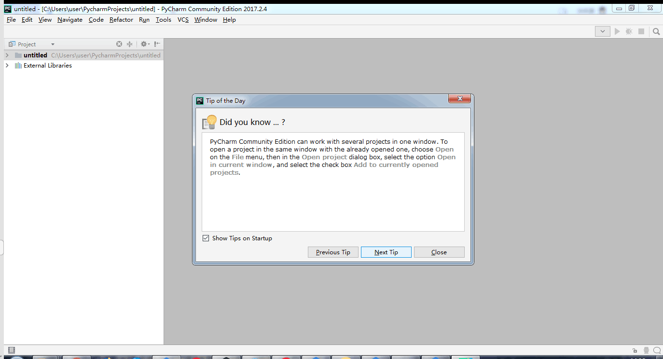
PyCharm环境搭建与配置过程
弹出新建项目对话框，Location用于选择Python的安装位置，Interpreter代表安装Python命令的exe文件，单击Create按钮，如图1-2-3-11所示。
弹出提示信息对话框，单击Close按钮，如图1-2-3-12所示。
图1-2-3-11 图1-2-3-12

Slide 8
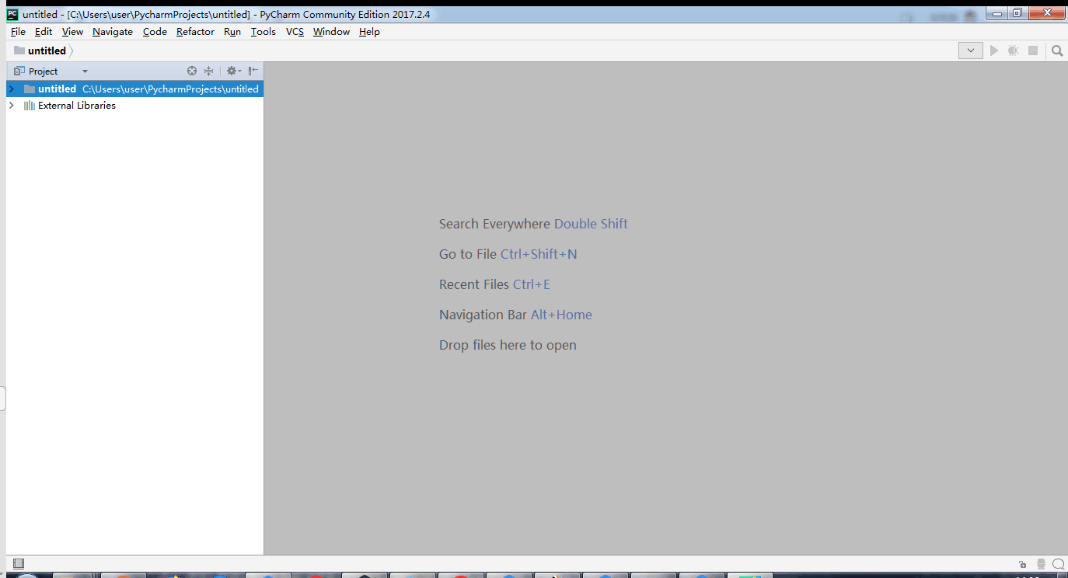
PyCharm环境搭建与配置过程
进入PyCharm主界面，在此界面可以进行Python文件的建立和代码编写，如图1-2-3-13所示。
图1-2-3-13

Slide 9
感谢观看

